Slide 1
Évolution sociétale
En rapport avec la mort et la période en fin de vie

Slide 2
La mort est un thème que notre société ignore avec son culte de la jeunesse et son orientation vers le progrès, dont elle fait abstraction et qu‘elle nie. Il semble que nous voyons dans la mort une autre maladie qui doit être surmontée. Mais en fait la mort est inévitable. Nous mourrons tous. Ce n‘est qu‘une question de moment.
.
Kübler Ross 1981

Slide 3
Évolutions
« Autrefois », les gens avaient encore un relation directe à la mort.
En règle générale , ils mourraient chez eux et y étaient exposés pendant un certain temps.
La famille, les amis et les voisins venaient pour dire adieu au défunt.
Les enfants étaient aussi impliqués dès le très jeune âge.

Slide 4
Évolutions
Aujourd‘hui, souvent les gens âgés de cinquante ans n‘ont jamais vu un mort.
Si un être humain décède chez lui, les pompes funèbres sont informées au plus vite pour venir chercher le défunt.
On ne « s’attend » pas à ce que l’enfant le voit.

Slide 5
On n‘aime pas parler de la mort, encore moins si l‘on est jeune.
Parmi vous, qui a déjà rédigé un testament ?
Parmi vous, qui a déposé des dispositions de fin de vie et une procuration ?

Slide 6
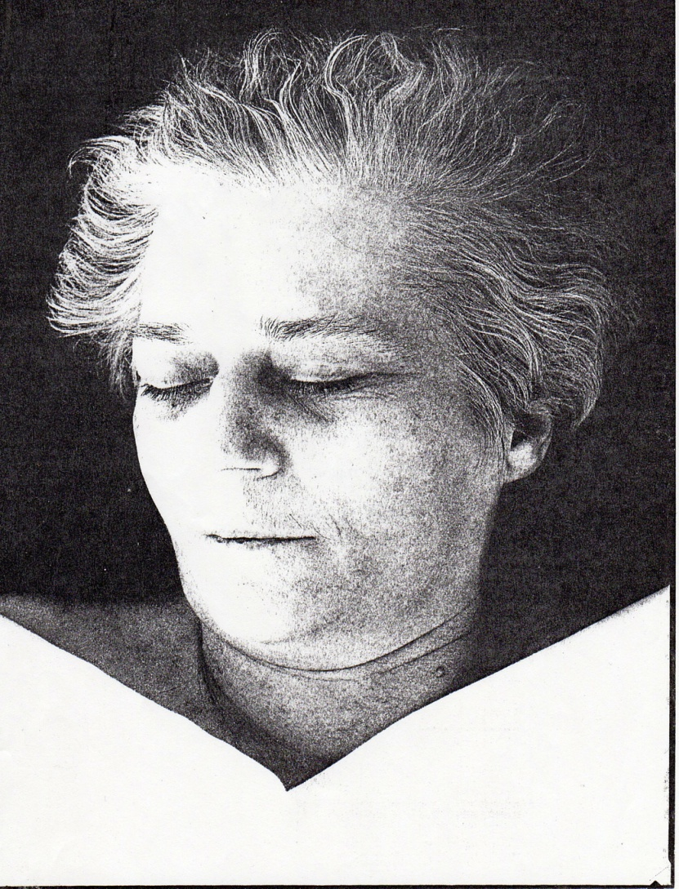
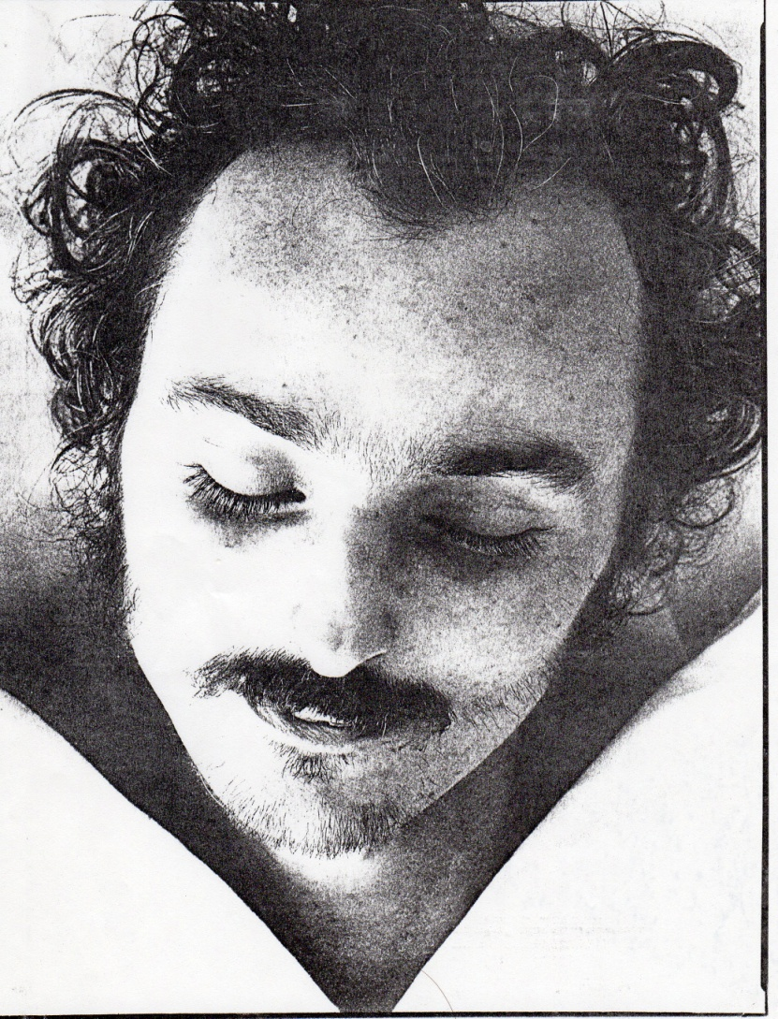

Slide 7
Évolutions
Autrefois, en cas de grossesse on disait que la femme était « enceinte ».
Aujourd'hui, elle attend un enfant.

Slide 8
Évolutions
Jusqu'ici, il y a quelque temps, la mort était refoulée dans les résidences pour personnes âgées ou les cliniques.
Elle ne jouait aucun rôle au quotidien, n’était plus visible et vécue.
Là, une autre façon de pensée se dessine.

Slide 9
Évolutions
La médecine moderne nous fait souvent croire que tout est possible.
La maladie et la mort sont vécues comme défaillance ou comme punition.
Pourquoi Dieu me punit-il ?

Slide 10
La médecine de pointe a épuisé toutes les possibilités pour maintenir les êtres humains en vie le plus longtemps possible.
Aujourd’hui, cela dépend plus de la qualité de vie et non pas tellement du fait de vivre plus longtemps si possible.

Slide 11
L’autonomie de la patiente/du patient est respectée.
Ce n’est pas le point de vue paternaliste du médecin qui est au premier plan.
La volonté de la patiente/du patient est fixée dans les dispositions de fin de vie.

Slide 12
Qu’est-ce qui est utile lors de l’accompagnement des mourants et des proches ?
Sincérité et authenticité.
Répondre sincèrement aux questions sans dramatiser.
Je ne dois pas tout dire ce que je sais, mais ce que je dis doit être vrai.

Slide 13
Qu’est-ce qui est utile lors de l’accompagnement des mourants et des proches ?
Accepter la dignité.
Être sensible aux désirs et aux besoins.
Accepter les sentiments, ne pas évaluer.

Slide 14
Qu’est-ce qui est utile lors de l’accompagnement des mourants et des proches ?
Tantôt les mourants ont besoin de gens autour d’eux, tantôt ils ont besoin d’être seuls.
Ne pas s’accrocher (Tu ne dois pas nous laisser seuls, nous avons besoin de toi)
(L’indiquer aux proches)

Slide 15
Qu’est-ce qui est utile lors de l’accompagnement des mourants et des proches ?
Chacun meurt de sa propre mort.
Les proches peuvent, si possible, se charger de petites tâches (soins buccaux, servir à manger..)
Rituels, prières ??

Slide 16
Qu‘est-ce qui et utile pour moi et mes collègues ?
Trouver l’équilibre entre la proximité et la distance.
« Ce n’est pas ma mère qui meurt – mais je compatis avec Mme Schmitz »
Je ne peux pas réparer ce qui a été manqué pendant des années (problèmes relationnels)

Slide 17
Qu‘est-ce qui et utile pour moi et mes collègues ?
Trouver des rituels à la station (bougie qui brûle, livre de souvenirs, prière, entretien avec des collègues....)
Pendre conscience de mes propres sentiments.
Avoir des doutes sur sa propre position vis-à-vis de la mort. Que crois-je savoir ce qui arrive après la mort ?

Slide 18
Enseignement
Chaque personne qui s’en va,
Nous donne un peu une leçon
Sur nous-mêmes.
L’enseignement le plus précieux
Près du lit du défunt.
Tous les miroirs semblant si clairs
Comme un lac après une forte pluie,
Avant que le jour brumeux
N’efface à nouveau les images.
Ils ne meurent qu’une fois pour nous,
Jamais plus.
Que saurions-nous sans eux ?
Sans les bascules sûres,
Sur lesquelles nous sommes placées,
Lorsque nous sommes abandonnés.
Ces bascules sans lesquelles rien n’a du poids.
Nous , dont les mots sont déviés,
Nous l’oublions.
Et eux?
Ils ne peuvent pas répéter
leur enseignement.
Ta mort et la mienne
La prochaine leçon :
Si claire, si nette
Que l’obscurité s’installe.
Hilde Domin (1909 - 2006)

